Slide 6
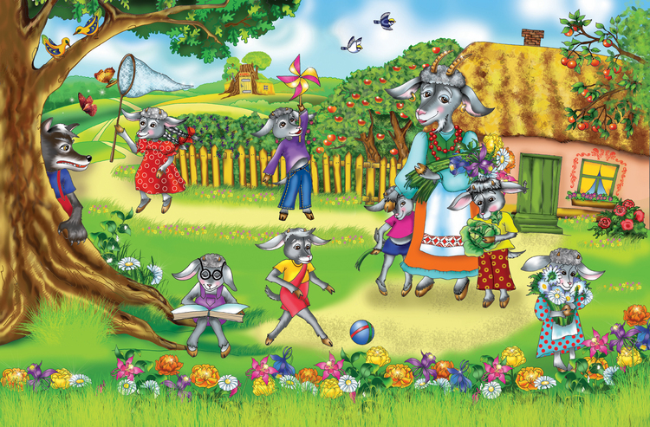

Slide 9
Собери
портфель

Slide 10
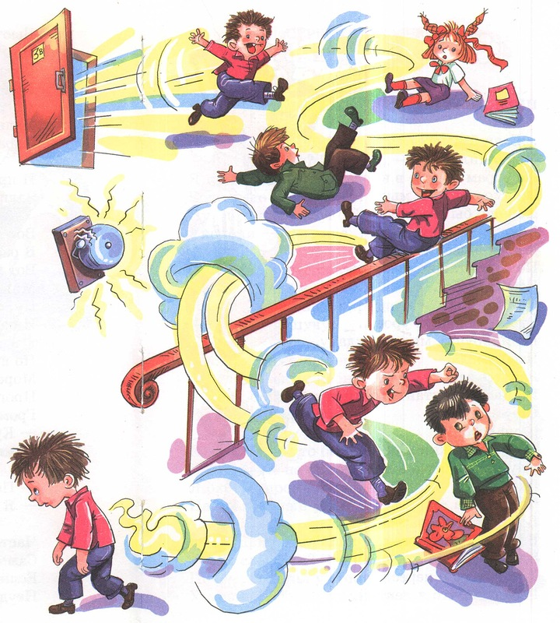
П
А
Е
К
Р
Н
Е
Е
М

Slide 11
1
класс

